Slide 1
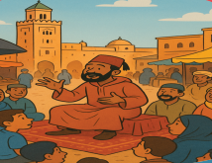
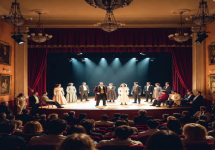
3
1
2
Spectacles à vivre !
3
Compréhension globale et lecture fluence

Slide 4

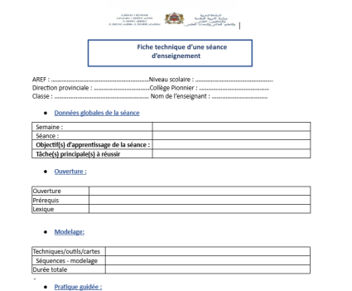





Support PPT
Cahier de l’élève
Fiche technique de préparation de la séance
Livret de l’élève

Slide 5
Repérage dans l’unité didactique (1/3)
SEMAINE 1
Séance 1
Vocabulaire : S’approprier le vocabulaire du spectacle.
Compréhension de l’oral : Identifier une appréciation, un jugement de valeur et sa justification.
Séance 2
Actes de parole : Exprimer des appréciations à propos d’un spectacle et le recommander.
Production de l’oral : Echanger autour d’une expérience de spectacle et exprimer ses appréciations.
Séance 3
Compréhension globale : Emettre des hypothèses sur le sens du texte à partir d’indices.
Lecture Fluence : Anticiper sur le mot ou le groupe de mots suivants pour lire de manière fluide.
Séance 4
Compréhension détaillée : Identifier les indices d’énonciation dans un texte (traces de subjectivité).

Slide 6
Repérage dans l’unité didactique (2/3)
SEMAINE 2
Séance 5
Vocabulaire : S’approprier le vocabulaire du spectacle.
Compréhension globale : Emettre des hypothèses sur le sens du texte à partir d’indices
Séance 6
Compréhension détaillée : Identifier les indices d’énonciation dans un texte (traces de subjectivité).
Lecture fluence : Anticiper sur le mot ou le groupe de mots suivants pour lire de manière fluide.
Séance 7
Outils de langue : Utiliser de manière correcte le gérondif pour exprimer différentes circonstances.
Séance 8
Tâche finale : Introduire un jugement, une appréciation dans un texte.

Slide 7
Repérage dans l’unité didactique (3/3)
SEMAINE 3
Séance 9
Consolidation : Consolider les acquis de l’unité didactique : vocabulaire, structures, actes de parole, fluence, stratégies de lecture, ...
Séance 10
Consolidation : Consolider les acquis de l’unité didactique : vocabulaire, structures, actes de parole, fluence, stratégies de lecture, ...
Fin de l’unité 2

Slide 8
Justifier ses hypothèses de lecture à partir d’indices précis relevés dans le texte.
Anticiper sur le groupe de mots suivants pour lire de manière fluide.
Indices de sens : titre, image, source, forme générale, mots-clés, …
Hypothèses de lecture
Automatiser la lecture
Groupes de mots, groupe de sens.
Les stratégies enseignées pendant le modelage et pratiques pendant la séance sont :
Verbalisation de la démarche et explicitation à travers des contre-exemples
Lecture répétée pour automatiser la reconnaissance des groupes de mots..
Les outils : correction systématique, feedback, Lecture à voix haute guidée et chronométrée.
Pendant le feedback, attirer l’attention des élèves sur les erreurs fréquentes :
Lire mot par mot, ne pas s’entraîner fréquemment.
Ne pas respecter la démarche : Anticiper sur le groupe de mots suivants pour lire de manière fluide.

Slide 9




Donner un feedback de manière efficace aux élèves
Pourquoi c’est important ?
Bonnes pratiques
Pratiques à éviter
Le feedback ne doit pas être un jugement sur l’élève ni sur ses capacités
Le feedback est une opportunité d’apprentissage pour les élèves en exploitant des erreurs ou de bonnes réponses
Le feedback permet aux élèves d’être conscients des critères de réussite d’une tâche
Le feedback encourage les élèves à identifier les erreurs à ne pas reproduire, ou alors les bonnes pratiques à renforcer
Demander aux élèves de justifier leurs réponses et de verbaliser leur raisonnement
Donner des feedback aux élèves de manière instantanée à chaque fois que l’occasion se présente (ne pas laisser passer des erreurs)
Donner un feedback spécifique, détaillé et objectif aux élèves:
« Voici pourquoi c’est une bonne réponse »; « Voici ce que tu as bien fait … »
« Voici pourquoi c’est une réponse incomplète. Voici l’erreur »
Ne pas donner de feedback ou donner du feedback de manière occasionnelle seulement
Donner un feedback générique sans préciser pourquoi: « Bien »; « C’est faux » ; « Excellent »
Porter un jugement de valeur sur l’élève: « Tu es intelligent »; « Tu es paresseux »; …
S’adresser uniquement à l’élève concerné
Pour plus d’informations Veuillez consulter le lien Suivant : «Banque des pratiques pédagogiques efficaces »
Autres questions ? Veuillez Contacter l’inspecteur encadrant

Slide 10
5 min
Compréhension globale
Lecture fluence
25 min

Slide 11
5 min

Slide 12

Bonjour! Prêts pour démarrer notre séance ? Allons-y!

Slide 13
5 min

Slide 14
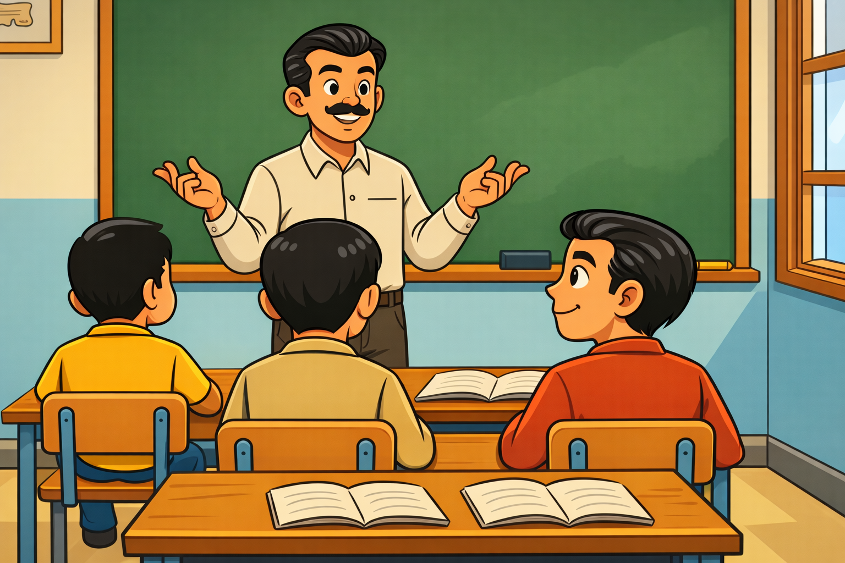
Voici une situation en classe. Que remarquez-vous ? Ce comportement est-il approprié ? Pourquoi ? Que faudrait-il améliorer ou changer ?
Demander à 3 élèves au hasard en justifiant leurs réponses

Slide 15
  C’est un mauvais comportement. L’élève n’est pas attentif.
L'élève est distrait pendant l'explication : il regarde ailleurs et ne prête pas attention au professeur.

Slide 16
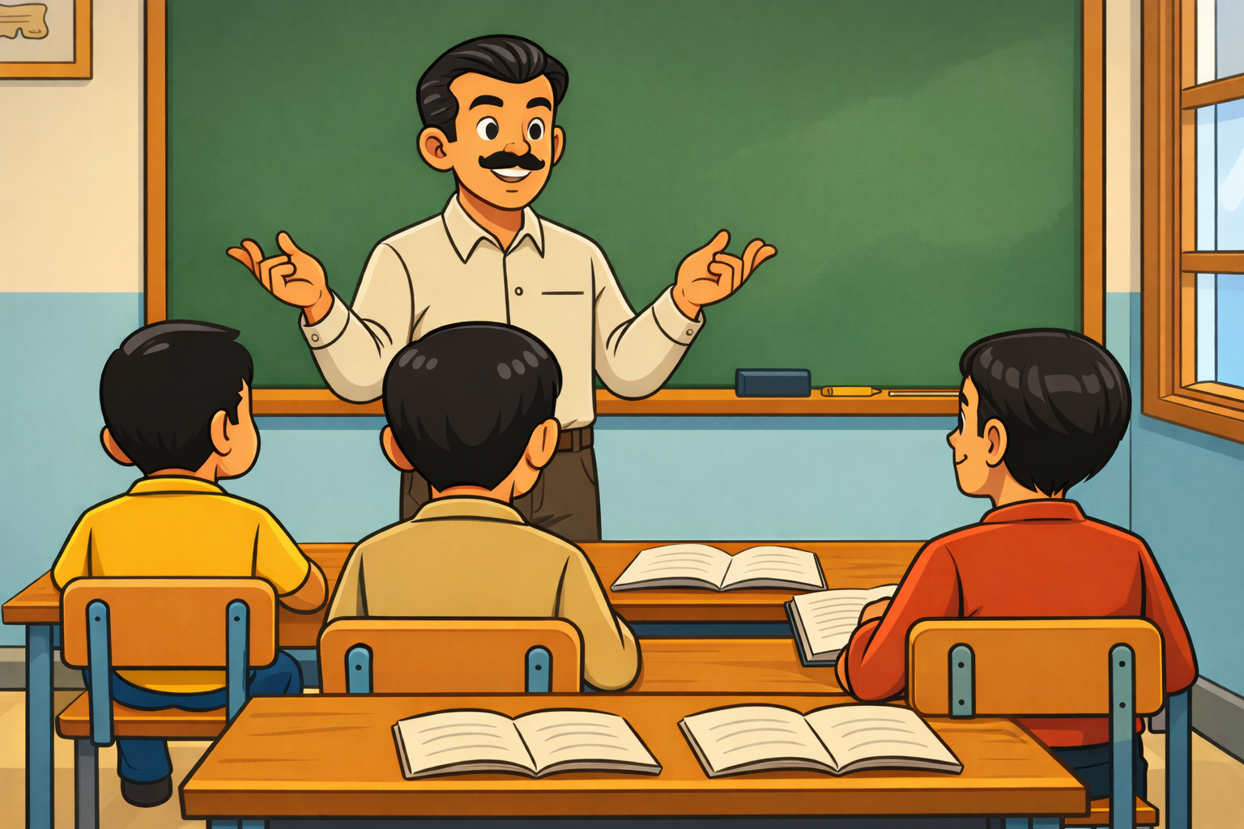
  Voici le bon comportement:
L’élève est concentré. Il écoute bien le professeur. Il participe au cours.

Slide 17


Nous allons consacrer la 1ère partie de la séance à la compréhension globale du texte.
Compréhension globale
20 min
Vive la magie du cirque !

Slide 18

Voici l’objectif de la séance d’aujourd’hui.
Lire l’objectif de la séance avec une voix claire et audible.
Compréhension globale : Identifier les indices d’énonciation dans un texte (traces de subjectivité).

Slide 19
10 min

Slide 20

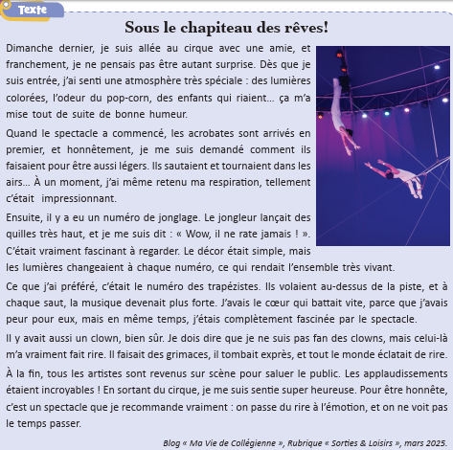
Avant de commencer, qui peut me rappeler la démarche à suivre pour deviner le sens global d’un texte ?
Désigner des élèves au hasard. Recueillir leurs réponses et leur demander de les justifier. Fournir un feedback.
Pour deviner le sens global d’un texte (avant la lecture) :
  …………………………………………………………………
  …………………………………………………………………
  …………………………………………………………………

Slide 21
Voici la démarche à suivre pour deviner le sens global d’un texte.
Apporter des précisions supplémentaires si nécessaire.
Pour deviner le sens global d’un texte (avant la lecture) :
  …………………………………………………………………
  …………………………………………………………………
  …………………………………………………………………
  J’observe le titre, l’image, la forme générale, …
Je repère quelques mots importants.
  Je formule des hypothèses.

Slide 22
Maintenant, observez le texte et devinez le sens global à partir de ces questions.
Désigner des élèves au hasard. Recueillir leurs réponses et leur demander de les justifier. Fournir un feedback.
À quoi vous fait penser le titre : « Sous le chapiteau des rêves ! » ?
.
2. Regardez l’image et devinez le lieu où se passe la scène.
3. Regardez la forme générale du document. Devinez le genre de ce texte.

Slide 23
Voici les hypothèses que l’on peut deviner sur le sens global du texte.
Confirmer ou infirmer les réponses en cherchant des indices dans le texte.
À quoi vous fait penser le titre : « Sous le chapiteau des rêves ! » ?
- Le titre fait penser au cirque, au spectacle et à un moment magique.
2. Regardez l’image et devinez le lieu où se passe la scène.
- La scène se passe dans un cirque, sous un chapiteau, pendant un spectacle d’acrobates.
3. Regardez la forme générale du document. Devinez le genre de ce texte.
- C’est un récit / un témoignage publié dans un blog, où une personne raconte son expérience au cirque.

Slide 24
10 min

Slide 25
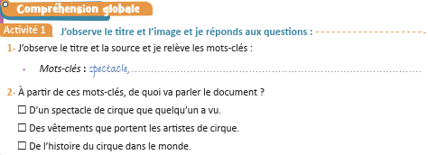
Maintenant, travaillez en binômes et formulez des hypothèses à partir de ces questions.
Rappeler la démarche du travail en binômes : travaillez seul puis comparez avec votre camarade.

Slide 26
Voici les hypothèses que l’on peut deviner sur le sens global du texte.
Confirmer ou infirmer les réponses en cherchant des indices dans le texte. Demander de justifier les réponses.
cirque, acrobates, jongleur, trapézistes, clown, chapiteau, public, musique, émotions.
☑

Slide 27
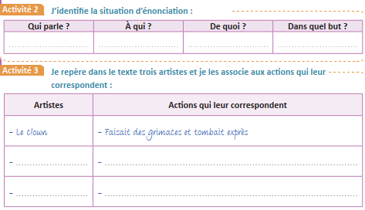
Maintenant, essayez de répondre aux questions de l’activité 2 et l’activité 3.
Désigner des élèves au hasard. Recueillir leurs réponses et leur demander de les justifier. Fournir un feedback.

Slide 28
Voici les réponses.
Accompagner les élèves en difficulté. Fournir un feedback.
Une jeune fille
Aux lecteurs du blog
D’une visite au cirque et du spectacle
Pour raconter son expérience et donner son appréciation
Les acrobates
sautaient et tournaient dans les airs.
Le jongleur
lançait des quilles très haut et les rattrapait.

Slide 29
Maintenant, on passe à la deuxième partie de la séance consacrée à la lecture fluence.
Lecture fluence
25 min
Vive la magie du cirque !

Slide 30
Voici l’objectif de la lecture fluence.
Lire l’objectif de la séance avec une voix claire et audible.
  Lecture Fluence : Anticiper sur le mot ou le groupe de mots suivants pour lire de manière fluide.

Slide 31
5 min

Slide 32
Maintenant, nous allons apprendre à anticiper sur le mot ou le groupe de mots suivants pour lire de manière fluide. Je vais vous montrer comment faire.
Verbaliser la démarche. Apporter des explications supplémentaires si nécessaire.
1. Je vais faire une lecture à haute voix de ce passage. Écoutez bien :
« Dimanche… dernier… je… suis… allée… au… cirque… avec… une… amie… et… franchement… je… ne… pensais… pas… être… autant… surprise… »
- Vous remarquez que cette lecture est difficile à comprendre, car je lis mot par mot.
2. Maintenant, je vais lire par groupes de mots. Écoutez bien :
« Dimanche dernier / je suis allée au cirque / avec une amie / et franchement / je ne pensais pas être autant surprise. »
- Vous remarquez que cette lecture est plus fluide et plus facile à comprendre, car je lis par groupes de mots.

Slide 33
Voici quelques groupes de mots pris dans le texte. Nous allons les lire selon ce qu’on a appris.
Donner un modèle de lecture. Rappeler d’abord la démarche à suivre.
  Pour lire de manière fluide, j’anticipe les mots qui vont ensemble, je lis par groupes de mots et je marque une petite pause après chaque groupe de sens.
Dès que je suis entrée / j’ai senti une atmosphère très spéciale : / des lumières colorées / l’odeur du pop-corn / des enfants qui riaient… / ça m’a mise tout de suite de bonne humeur.

Slide 34
5 min

Slide 35

Lisez à haute voix en groupes de mots.
Corriger systématiquement. Accompagner les élèves en difficulté.
  Hier soir, / je suis allé voir un spectacle / avec ma famille.
  Dès le début, / les lumières colorées / ont attiré mon attention, / et la musique rythmée / a créé une ambiance magnifique.

Slide 36
5 min

Slide 37
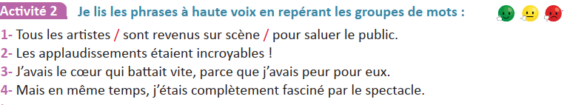
Lisez à haute voix les phrases suivantes en repérant les groupes de mots. Travaillez en binômes.
Rappeler la démarche : marquer une petite pause après chaque groupe de mots.

Slide 38
Voici les phrases découpées en fonction des groupes de mots.
Choisir quelques binômes pour présenter le travail devant la classe. Demander de justifier les réponses.

Slide 39
10 min

Slide 40
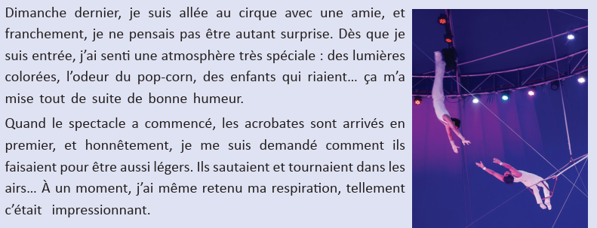
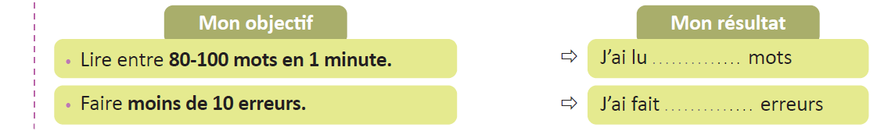
Lisez à haute voix le texte suivant. N’oubliez pas, lisez par groupes de mots et non mot par mot. Travaillez seuls.
Circuler dans les rangs. Accompagner les élèves en difficulté. Corrigez systématiquement les erreurs de lecture.

Slide 41
5 min

Slide 42
Qui peut rappeler ce que nous avons appris aujourd’hui ?
Désigner quelques élèves.
1. Aujourd’hui, nous avons appris :
2. Nous avons aussi appris :

Slide 43
Voici ce que nous avons appris aujourd’hui.
Ces notes peuvent éventuellement servir de traces écrites.
1. Aujourd’hui, nous avons appris à :
Formuler des hypothèses sur le sens global d’un texte à partir d’indices :
  J’observe le titre, l’image, la forme générale, …
  Je repère quelques mots importants.
  Je formule des hypothèses.
2. Nous avons aussi appris à :
Anticiper sur le groupe de mots suivants pour lire de manière fluide :
  Le week-end dernier, / nous avons assisté à un spectacle de cirque.
  Sous le grand chapiteau, / les projecteurs éclairaient la piste, / et une musique joyeuse / accompagnait les artistes.

Slide 44

N’oubliez pas de faire cette activité à la maison.
Cet exercice fera l’objet d’une correction collective au début de la prochaine séance.
Lisez à haute voix la suite du texte p. 27 à la maison.
De « Ensuite, il y a eu un numéro de jonglage …. fin du texte »
Lisez par groupes de mots et non mot par mot.

